Slide 1
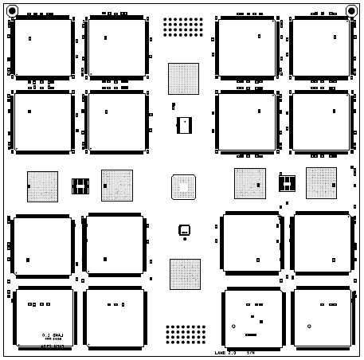

Slide 2
Fanout 1:4
2

Slide 3
TDI
10 mm
TCK
Other standard Pins
Space_Available_I_0 (SAI0)
Space_Available_I_1 (SAI1)
Space_Available_O_0 (SAO0)
Space_Available_O_1 (SAO1)
OPCODE [3..0]
Init, CLK, TCK, TMS, TDI, TDO
Tms
5 mm
.
.
SAO1
SAO0
LVDS CLOCKS
TDO
HitBus0
TDI
HitBus1
TCK
HitBus2
Tms
HitBus3
.
.
HitBus4
SAI1
HitBus5
SAI0
HitBus6
TDO
HitBus7
Pat_addin0
Pat_addout
Pat_addin1

Slide 4
LVDS CLOCKS
TDI
TCK
Other standard Pins
Space_Available_I_0 (SAI0)
Space_Available_I_1 (SAI1)
Space_Available_O_0 (SAO0)
Space_Available_O_1 (SAO1)
OPCODE [3..0]
Init, CLK, TCK, TMS, TDI, TDO
10 mm
Tms
5 mm
.
.
Flip around an horizontal axis
SAO1
SAO0
TDO
……..
TDI
TCK
Tms
.
.
SAI1
SAI0
TDO
Pat_addin0
Pat_addout
Pat_addin1
HitBus0
HitBus1
HitBus2
HitBus3
HitBus4
HitBus5
HitBus6
HitBus7

